Slide 1
일반(기관추천) 특별공급 안내문 ①
■ 공급 개요 및 일정
공급 개요 | 위 치 | 경상남도 양산시 주진동 산 55-15번지
 | 사업명 | 양산 양우 내안愛 파크뷰
 | 세대수 | 266세대
 | 분양시기 | 2018년 4월(예정)
특별공급 배정세대 | 84㎡A | 84㎡B | 계
 | 15 | 11 | 26
※ 추천기관별 배분은 별도로 하지 않으며 배정된 타입만 선택 하실 수 있으며, 각 타입별 신청자 초과 시 추첨에 의하여 당첨자를 선정합니다.
예정 분양가 | 84㎡ A | 84㎡ B | 비고
 | 2억 중반대 부터 |  | 인허가 승인 여부에 따라 변동 될 수 있음
※ 자세한 사항은 견본주택 오픈 후 입주자 모집공고를 확인 바랍니다.
분양 일정 | 구분 | 일정 | 비고
 | 입주자 모집공고 | 2018.04.12 (목) 예정 | 홈페이지 (www.yangwooparkview.co.kr)
 | 일반(기관추천) 특별공급 청약 접수 | 2018.04.17 (화) 예정 [ 10 ~ 14시 ] | 당사 견본주택 방문 접수 (양산시 덕계동 714-11)
 | 일반(기관추천) 특별공급 당첨자 발표 | 2018.04.17 (화) 예정 [ 17시 이후 ] | 당사 견본주택 (양산시 덕계동 714-11)
※ 위 일정은 업무추진 중 변경될 수 있으니 반드시 입주자모집공고문을 확인해 주시기 바랍니다.
■ 특별공급 요건
○ 청약자격 요건 - 최초 입주자 모집공고일 현재 (2018.04.12 예정) 무주택 세대 구성원으로서 해당기관에서 당사에 추천한 자. ① 무주택 세대 구성원 ② 해당기관장의 추천 또는 특별공급 자격확인이 가능한 자. ○ 청약통장 요건 (국가유공자, 장애인, 철거민 등은 제외함) ① 청약예금 : 해당 주택에 신청 가능한 청약예금에 가입하여 6개월이 경과하고, 청약예금 지역별, 면적별 예치금액 이상인 자 ② 청약부금 : 청약부금에 가입하여 6개월이 경과하고, 매월 약정 납입일에 납부한 월납입 인정금액이 85㎡이하 주택에 신청 가능 한 청약예금 예치금액 이상인 자 ③ 주택청약종합저축 : 주택청약종합저축에 가입하여 6개월이 된 자 중 모집공고일 현재 잔액기준이 해당 주택에 신청 가능한 청약예금 지역별, 면적별 예치금액 이상인 자

Slide 2
일반(기관추천) 특별공급 안내문 ②
■ 구비 서류
구비서류 | 제출대상 및 유의사항
① 특별공급신청서 | 당사 소정양식, 신청일에 견본주택에 비치
② 주민등록표등본 | 세대주(신청자)의 주민등록표등본
③ 가족관계증명서 | 단독세대주 및 주민등록표등본상 배우자 분리세대주인 경우
④ 배우자 주민등록표등본 | 주민등록표등본상 배우자 분리세대주인 경우 추가제출
⑤ 청약통장순위(가입)확인서 | 청약통장 가입은행 (북한이탈주민, 군인, 우수기능인, 중소기업근로자,, 공무원, 의사상자, 납북피해자, 다문화가족, 우수선수만 해당) ※ 이주대책 대상자, 철거민, 국가유공자, 장애인은 제외
⑥ 신분증 | 세대주(신청자)의 주민등록증 또는 여권 (배우자 신청시 : 신청자 및 배우자의 신분증(주민등록증 및 여권) 지참)
⑦ 인감증명서, 인감도장 | 또는 본인 서명사실 확인서
제 3자 대리신청시 (본인 외 대리신청으로 간주) | 신청자의 인감증명서 1통(용도:주택공급신청 위임용), 인감도장이 날인된 위임장 1통(견본주택 비치) 대리신청자의 신분증, 인장
※ 상기 제 증명서류는 최초 입주자모집공고일 이후 발행분에 한하며, 인감증명서의 용도란은 공란으로 발급하므로 용도를 직접 기재하여 제출하시기 바랍니다.
※ 상기 구비사항이 완비된 경우에 한하여 일반(기관추천)특별공급 접수가 가능합니다.
※ 최하층 우선배정은 최초 입주자 모집공고일 현재 만 65세 이상 또는 장애인 등록증 발급자 및 그 세대에 속한 자에 한하여 접수가 가능합니다.
■ 유의사항
① 특별공급은「주택공급에 관한 규칙」제36조에 따라 입주자모집공고일(2018.04.12.) 현재 무주택 세대구성원으로
한차례에 한정하여 1세대1주택의 기준으로 공급이 가능하고 당첨자로 선정된 경우에는 향후 특별공급에 신청할 수 없습니다.
② 해당기관에서 특별공급대상자로 선정되었다 하더라도 반드시 해당 신청일에 견본주택(약도 참조)을
방문하여 청약 신청하여야 하며, 미신청시 당첨자 선정 및 계약이 불가하며 대상물량은 일반공급으로 전환됩니다.
③ 해당지역은 양산시 및 경상남도, 부산광역시, 울산광역시 지역 거주자가 청약신청가능하나, 해당 주택건설지역
양산시 거주자를 우선합니다.
④ 1세대 내 무주택세대구성원 중 1인만 신청가능하며, 공급신청자와 동일한 세대의 구성원(부부 포함)이 각각 신청, 중복 청약하여
당첨될 경우에는 모두 부적격 당첨으로 당첨이 취소됩니다.
(당첨자 명단관리, 계약체결 불가, 입주자 저축효력 상실 및 재사용 불가)
⑤ 분양가격, 납부조건 등 공급관련 자세한 세부사항은 입주자모집공고일, 당사 홈페이지 (www.yangwooparkview.co.kr)에
게시될 예정인 입주자 모집공고문을 확인하시기 바랍니다.
⑥ 「주택공급에 관한 규칙」제50조 제5항에 따라 특별공급 입주자 선정업무 중 동·호수 배정업무는 전산관리지정 기관에서
수행하므로 특별공급 당첨자 선정 일시와 동·호수 배정결과 발표 일시가 상이합니다.
⑦ 기재사항이 사실과 다르거나 기재내용을 검색 또는 확인결과 평점요소 자격이 다르거나 또는 유주택자로 판명될 경우에는
분양계약 체결 이후 라도 당첨취소 및 계약해제는 물론 관련법령에 의거 처벌되므로 유의하시기 바랍니다.
⑧ 이 공고문에 명시되지 않은 사항은「주택공급에 관한 규칙」등 관계 법령에 의거합니다.
■ 분양 문의 ☎ 1800-4900

Slide 3
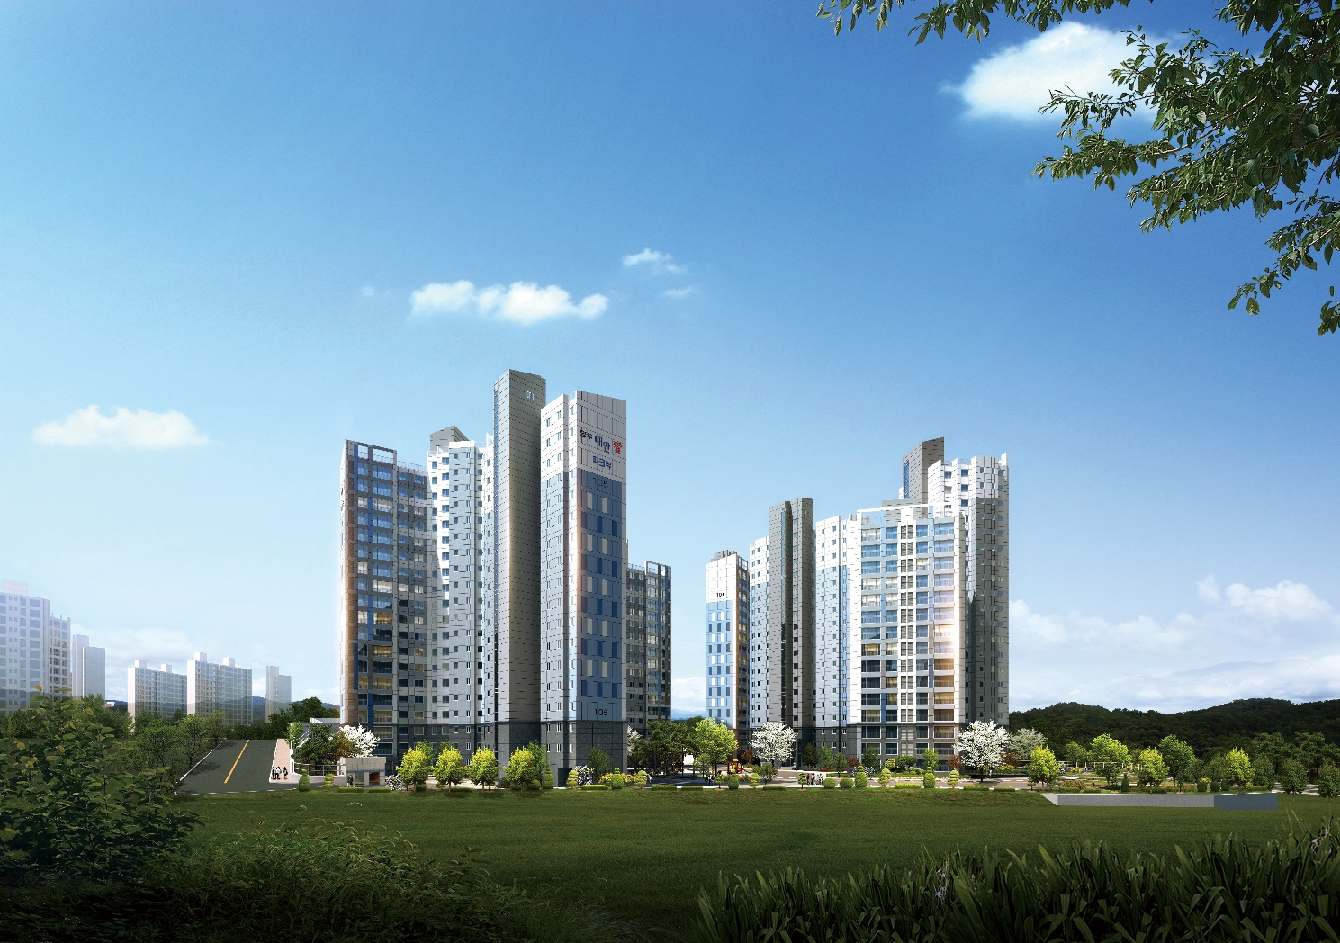
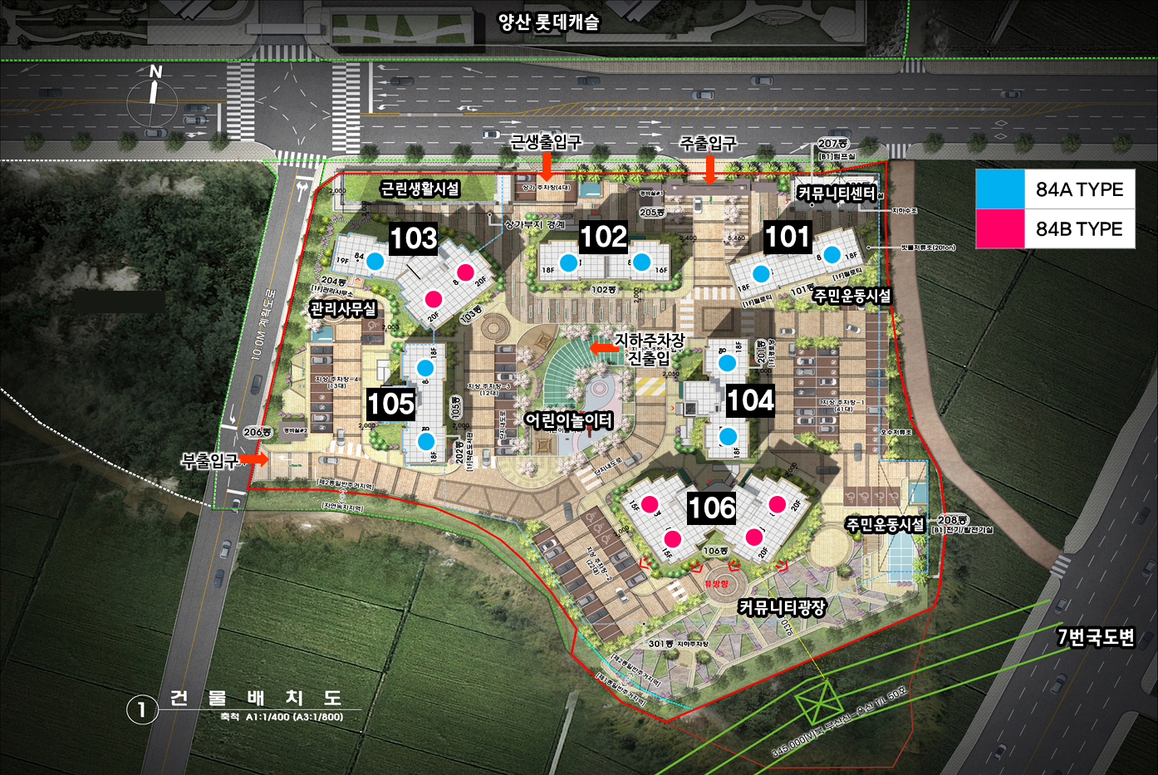
일반(기관추천) 특별공급 안내문 ③
투시도
※ 본 홍보물의 내용은 건축설계 및 향후 인허가, 관계 법규 등에 따라 변동 될 수 있습니다.
단지 배치도
※ 본 홍보물의 내용은 건축설계 및 향후 인허가, 관계 법규 등에 따라 변동 될 수 있습니다.

Slide 4
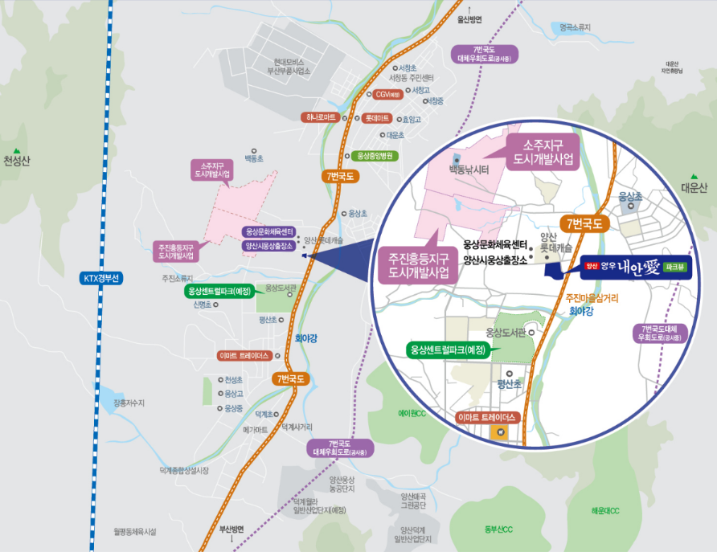
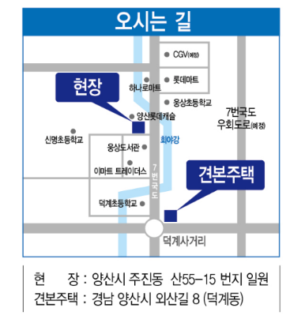
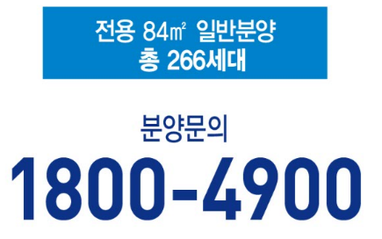
일반(기관추천) 특별공급 안내문 ④
위치도

